Slide 1
Çocukluk Döneminde
Bilgisayar
Sağlık Bilimleri Fakültesi
Çocuk Gelişimi Bölümü

Slide 2
Çocuklara Yönelik Bilgisayar Program Örneklerinin Hazırlanması

Slide 3
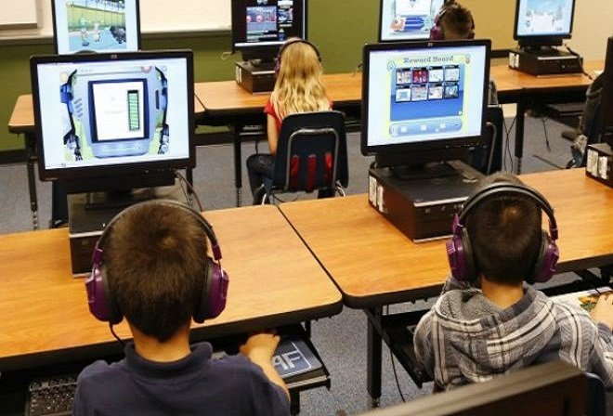
Eğitimcilerin bilgisayar destekli eğitim ile ilgili olarak dikkat etmeleri gereken ilk konu ‘programlar’ dır.

Slide 4
Çocuklar için hazırlanan bilgisayar programları aşağıdaki özelliklere sahip olmalıdır:
Programın açık bir amacı olmalıdır.
Renkli ve oyunlu grafikler kullanılmalıdır.
Programda tekrarlar yapabilme olanakları bulunmalıdır.

Slide 5
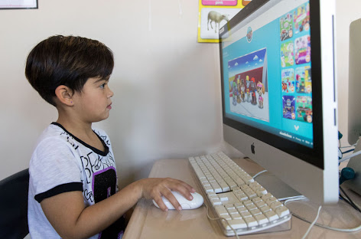
Program zorlama içermemelidir.
Çocukla etkileşimci olmalıdır.
Düşünmeyi gerektirmeli, çocuğun girişimciliğini sağlamalıdır.

Slide 6
Program, yetişkinin en az yardımıyla çocuğun dikkatini çekebilmelidir.
Çocuğun anlayacağı düzeyde bir program olmalı ve çocuğun yaşadığı toplumun kültürü ile ilgili konuları içermelidir.
Hem yetişkin hem de çocuğun kolay kullanabileceği bir program olmalıdır

Slide 7
Bilgisayar destekli eğitim nerede yapılması gerektiği konusunu eğitimci için çok önemlidir. Eğer sınıf yeterli büyüklükteyse 1/10 oranında bilgisayar sınıfta kullanılabilir. Eğer sınıf küçük ise, o zaman bilgisayarı ayrı bir odada kullanmak daha uygun olacaktır. Bilgisayar sınıfı yerleştiriliyorsa, herhangi bir yerden görülebilmesine dikkat edilmelidir. Bu arada en az denetleme gerektiren bir etkinlik alanının yanına konması , fakat diğer etkinliklerden izole edilmemesi gerekir. Bilgisayar öyle bir şekilde yerleştirilmelidir ki, bilgisayar destekli eğitim denetlenirken sınıfın geri kalanı öğretmen tarafından gözlenebilmelidir.

Slide 9
Bilgisayarla yeterince geniş bir masanın üzerine konulmalıdır. En az iki çocuğun ve öğretmenin yan yana oturabileceği bir genişlik gerekir. Ayrıca klavyenin odaya yönelik olacak şekilde yerleştirilmesi uygundur. Bunun yanı sıra karma yöntemde önerilir. Arada bir bilgisayarı sınıfa getirmek ve sınıf ortamında çalışmak çocukların bilgisayarı ulaşılmaz bir araç olarak görmelerini engelleyecektir.Bilgisayar sınıfa veya ayrı bir odaya yerleştirilirken, masanın ve sandalyenin çocuklar için uygun yükseklikte olmasına dikkat edilmelidir.

Slide 10
Planlama aşamasında akla gelen sorulardan biri de çocukların bilgisayarla neler yapabilecekleri, bu aracı kullanmayı başarıp başaramayacaklarıdır. Bilgisayar teknolojilerinin okul öncesi eğitimde yeri olmadığı görüşünde olanlar arasında bilgisayarın küçük çocukların anlayamayacağı kadar soyut bir araç olduğunu savunanlar da vardır. Okul öncesi çağındaki çocukların bilgisayarın hangi sistemleri içerdiğini ve nasıl çalıştığını ayrıntılı olarak anlamaları zaten beklenemez. Ama çocuklar bilgisayarla ilgili bazı temel kavramları anlayabilirler. Bu, bilişsel gelişim ve çevremizdeki teknoloji yüklü dünyayı anlamaları, fikir geliştirmeleri açısından olumludur.

Slide 11
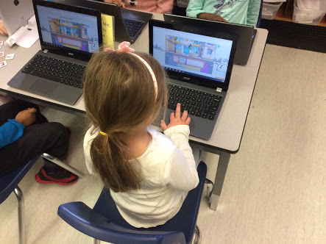

Slide 12
Davis ve Shade (1999) okul öncesi çağındaki çocukların öğrenebilecekleri bilgisayarla ilgili kavramları şöyle listelemiştir:
- Bilgisayar birlikte çalışan birçok parçadan oluşur (merkezi işlem birimi-işlemci, klavye, monitör, vb.)
- Bilgisayar giriş-işlemci-çıkış mantığına göre, işlemciye ileti gönderme, gönderilenin işlemci tarafından işlenmesi ve çıkışa dönüştürülmesi şeklinde çalışır.
- Bilgisayar komutları izler, komutların bütünü bir bilgisayar programını oluşturur.
- Bilgisayar teknolojisi tılsımlı değildir, insanlar tarafından kontrol edilir.
- Bilgisayarlar birbirlerine bağlanarak bilgi paylaşımı sağlanabilir.
- Bilgisayar müthiş bir kapasiteye sahiptir, ama çeşitli kısıtlar mevcuttur.
- Bilgisayar insanların birçok işi yapmalarına yardımcı olur.

Slide 13
Okulöncesi çağındaki çocukların bilgisayarı kullanarak yapabilecekleri ise çok daha kapsamlıdır. Klavye ve fare kullanımından CD veya DVD’yi sürücüye yerleştirip çalıştırmaya, menüdeki resimden istedikleri etkinliği seçmeye kadar çeşitli becerileri kazanmaları mümkündür.

Slide 14
Kaynakça
Bütün Ayhan, A. ve Aral, N. 2009. Erken Çocukluk Döneminde Bilgisayar. Erken Çocukluk Gelişimi ve Eğitim (Edit.Y.Fazlıoğlu), 419-435. Kriter Yayınları, İstanbul.
Healy, J. M. 1999. Bağlantı Doğru mu? Boyner Holding Yayınları, İstanbul.
Arı, M. ve Bayhan, P. 1999. Okulöncesi Dönemde Bilgisayar Destekli Eğitim. Epsilon Yayınevi, İstanbul.
Odabaşı, H. F.2002. İnternet ve Çocuk. Kapital Medya Hizmetleri A.Ş., İstanbul.

